Slide 1




पाठ-4
)kjk
fu0@QkekZ0
ftrsanz flag ;kno

Slide 2
यह पाठ पूरा करने के बाद आप यह कर सकेंगे... :
कपाल की हड्डियों के नाम और उनकी स्थिति के बारे में जानें
कपाल के स्यूचर के नाम और उनकी स्थिति का वर्णन करें
शरीर के मुख्य भाग की हड्डियों के नाम और उनकी स्थिति जानें
कशेरुकी स्तंभ का वर्णन करें।
ऊपरी और निचले अंगों की हड्डियों का वर्णन करें
उद्देश्य

Slide 3
वयस्क कंकाल में 206 हड्डियाँ होती हैं। मानव कंकाल मुख्यतः दो भागों में विभाजित होता है - अक्षीय कंकाल और उपांगीय कंकाल।
अस्थिसंस्था के कार्य :-
शरीर को एक ढाँचा प्रदान करता है।
महत्वपूर्ण अंगों की रक्षा करता है।
शरीर की गतिविधियों में मदद करता है।
लाल रक्त कोशिकाएँ बनाता है।
अस्थि तंत्र

Slide 4
कपाल की हड्डियाँ-08
फ्रोंटल-1
पैराइटल-2
ऑसिकिपिटल-1
टेम्पोरल-2
एथमोइड-1
स्फेनोइड-1
कपाल की हड्डियों का विभाजन

Slide 5
चेहरे की हड्डियाँ = 14
ज़ाइगोमैटिक-2
मैक्सिला-2
लेक्रिमल-2
नेसल-2
पैलेटाइन-2
मेंडिबल-1
वोमर-1
नीचे की नेसल कॉन्चा-2
कपाल में कुल 22 हड्डियाँ होती हैं
मेंडिबल को छोड़कर, बाकी सभी हड्डियाँ एक-दूसरे से इस तरह जुड़ी होती हैं कि वे एक खोपड़ी जैसी जगह बनाती हैं, जिसे क्रैनियम कहा जाता है, जो मस्तिष्क की रक्षा करती है।
कपाल की हड्डियों का विभाजन

Slide 6
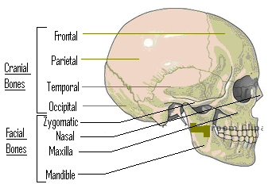
SKULL BONES
कपाल की हड्डियों का विभाजन

Slide 7
कपाल की हड्डियाँ अचल जोड़ से एक-दूसरे से जुड़ी होती हैं, जिन्हें 'स्यूचर' कहा जाता है।
कॉरोनल - फ्रंटल और दोनों पैराइटल के बीच साजिटल - दोनों पैराइटल के बीच
स्क्वैमस - पैराइटल और टेम्पोरल के बीच
लैम्बडोइडल - दोनों पैराइटल और ऑक्सेपिटल के बीच
टांके

Slide 8
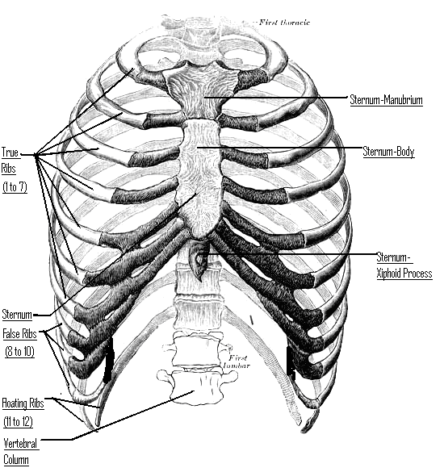
स्टर्नम और पसलियाँ
शरीर की हड्डियाँ

Slide 9
उरास्थि
लंबी, चपटी हड्डी
तरवार के आकार की
छाती की दीवार के सामने की ओर स्थित
दोनों ओर पसलियों से जुड़ी होती है
पार्ट्स
मैनुब्रियम
शरीर
ज़ाइफ़ॉइड प्रक्रिया
शरीर की हड्डियाँ

Slide 10
पसलियाँ
पीठ की ओर रीढ़ की हड्डी से जुड़ी होती हैं, कुल 12 जोड़ी।
असली पसलियाँ - सामने की ओर स्टर्नम से जुड़ी होती हैं (पहली से सातवीं तक)
झूठी पसलियाँ - सामने की ओर ऊपर की पसलियों से जुड़ी होती हैं (8वीं से 10वीं तक)
मुक्त पसलियाँ - सामने की ओर जुड़ी नहीं होतीं (11वीं से 12वीं तक)
शरीर की हड्डियाँ

Slide 11
कशेरुका स्तंभ
कशेरुका स्तंभ का विभाजन:
गर्दन की हड्डियाँ=7 (पहली गर्दन की हड्डी-एटलस: दूसरी गर्दन की हड्डी-एक्सिस)
छाती की हड्डियाँ=12 (इसे "डोर्सल वर्टेब्रे" भी कहा जाता है)
कमर की हड्डियाँ=5
सेक्रल हड्डियाँ=5 (जो एक ही सेक्रल हड्डी बनाने के लिए आपस में जुड़ी होती हैं)
कॉक्सीजियल हड्डियाँ=4 (जो एक ही कॉकिक्स हड्डी बनाने के लिए आपस में जुड़ी होती हैं)
कशेरुका स्तंभ

Slide 12
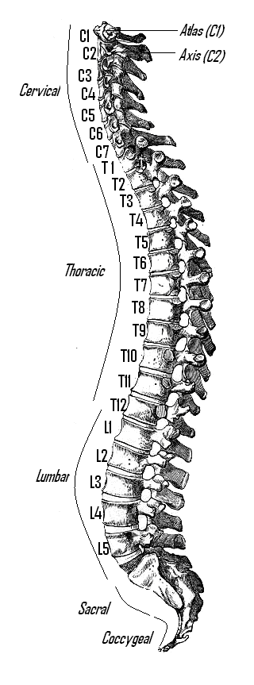
कशेरुका स्तंभ
कशेरुका स्तंभ

Slide 13
कशेरुकाओं की विशेषताएं
प्रत्येक वर्टीब्रा का शरीर बेलनाकार होता है।
सर्वाइकल क्षेत्र में इसका आकार छोटा होता है और यह लम्बर क्षेत्र की ओर बढ़ते हुए बड़ा होता जाता है।
ये सभी मिलकर न्यूरल-कनाल बनाते हैं, जिससे स्पाइनल कॉर्ड गुजरती है।
कशेरुका स्तंभ

Slide 14
कशेरुका स्तंभ के कार्य
यह अन्य हड्डियों और मांसपेशियों को सहारा देने के लिए एक मुख्य अक्ष बनाता है।
यह इंटरवर्टिब्रल डिस्क की मदद से शॉक-एब्जॉर्बर का काम करता है।
यह शरीर को सीधा रखता है और इंटरवर्टिब्रल डिस्क इसे सहारा देती है।
यह पेट और छाती के अंगों को पीछे से सुरक्षा प्रदान करता है।
यह रीढ़ की हड्डी को सुरक्षा प्रदान करता है।
यह सिर को हिलाने-डुलाने में मदद करता है।
कशेरुका स्तंभ

Slide 15
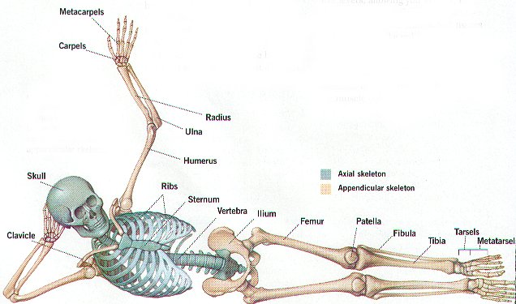
शरीर में हड्डियाँ

Slide 16


धन्यवाद

